Slide 1
EasyWeb A revolution framework for websites
Trịnh Ngọc Quốc Bảo

Slide 2
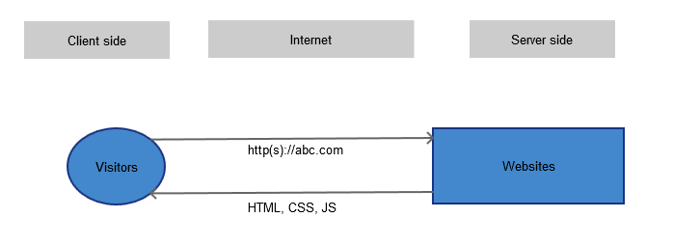
How a website works
(*) ngoài ra còn hình ảnh, video, pdf, …

Slide 3
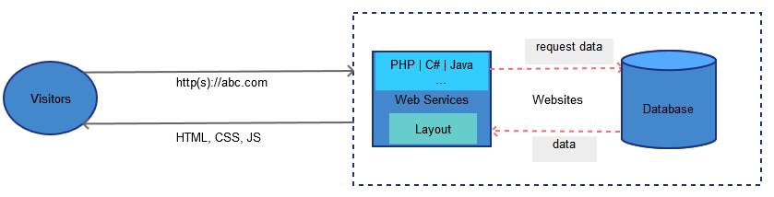
Dynamic websites: > 90% websites world wide
Wordpress, drupal, magento, shopify,…
Apple, microsoft, google,…
Server languages
Database
Repeat the process for each view

Slide 4
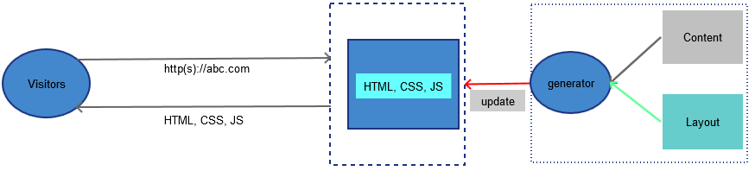
A EasyWeb website
EasyBuilder
Only accepts and returns, no processing
Update when content changes
No database, no server languagues
One update for thousands, millions views

Slide 5
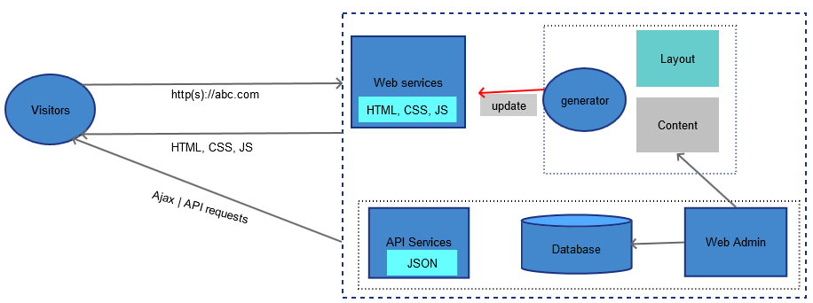
EasyWeb with dynamic content
Dynamic content: API microservices
Static/Dynamic content requests > 90%

Slide 6
EasyWeb technologies
NoSQL: Content Model (replaced for database)
Static page Generator
Micro services: dynamic API services
(*) https://github.com/easywebhub/easyapp/wiki/EasyWeb,-a--revolution-framework-of-future-websites

Slide 7
Three big advantages
Convert millions old websites to EasyWeb
Don’t care old framework: PHP, C#, Java,….
Possible and low cost of converting
Low cost for operating and mantanance
Prototype: an efficient approach to build
Similar the real website
Build fast with low cost
Reuse for building real website
Low cost for websites developing, operating and mantanances

Slide 8
Xây dựng EasyWeb websites
Tách nội dung ra khỏi HTML, CSS theme
Tách nội dung ra form nhập liệu
Thiết lập cấu trúc Danh Mục, danh sách tags, SEO
Thiết lập plugin như Google Analytics, FB, Youtube,
Tối ưu layout từ HTML theme
Tách layout thành những thành phần dùng chung
Menu, footer, block dùng chung
Tích hợp API services
FB comment
Shopping cart (viết riêng)
Report, Statistics (viết riêng)

Slide 9
Demo EasyWeb
EasyBuilder software for win, mac, linux
Xây dựng website từ html,css theme
Website adminCP
Email marketing

Slide 11
Đối tác của VinaAS
Đối tác có đội kĩ thuật riêng
Đào tạo EasyWeb & Premium Support
Triển khai hệ thống EasyWeb in house
License theo từng website
Đối tác công nghệ
Đào tạo EasyWeb & Premium Support
EasyWeb cung cấp hosting (30% chi phí)
Phí sử dụng các dịch vụ API microservices
EasyWeb phát triển các tính năng riêng theo KH
Đối tác bán website mẫu
Chia sẻ lợi nhuận từ doanh thu bán website mẫu
Dịch vụ customize cho khách hàng
Đối tác bán plugins mở rộng
Chia sẻ doanh thu theo khách hàng

